Slide 1

Como instalar o “Mendeley” em seu computador
www.mendeley.com

Slide 2
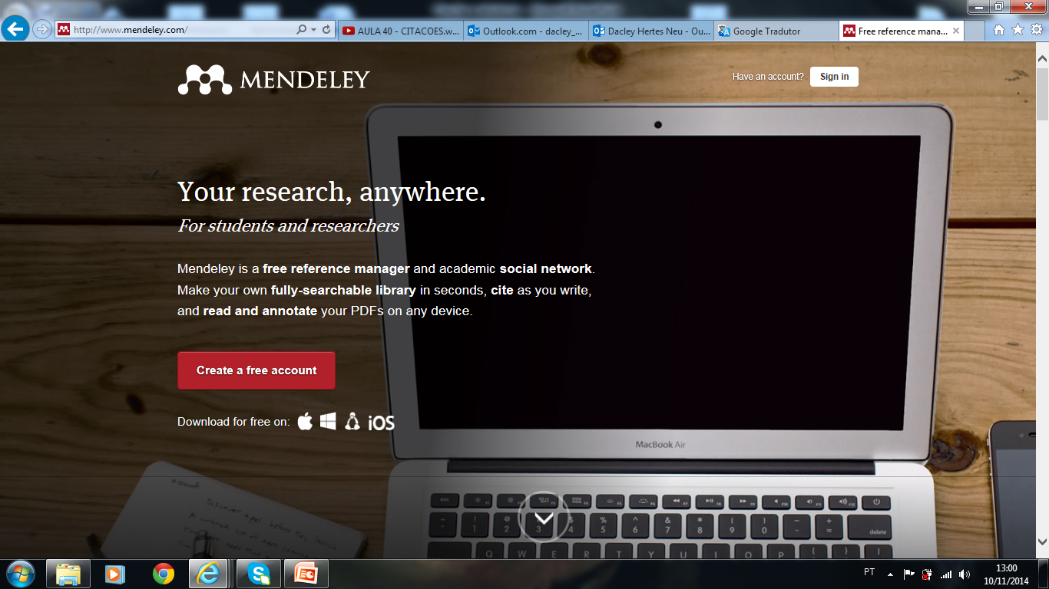
1º Passo) Criar uma conta

Slide 3
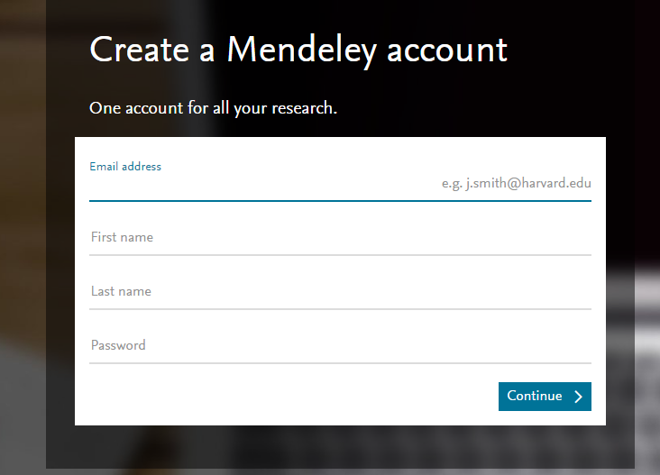
2º Passo) Cadastrar os dados (e-mail, nome, sobrenome e senha)

Slide 4
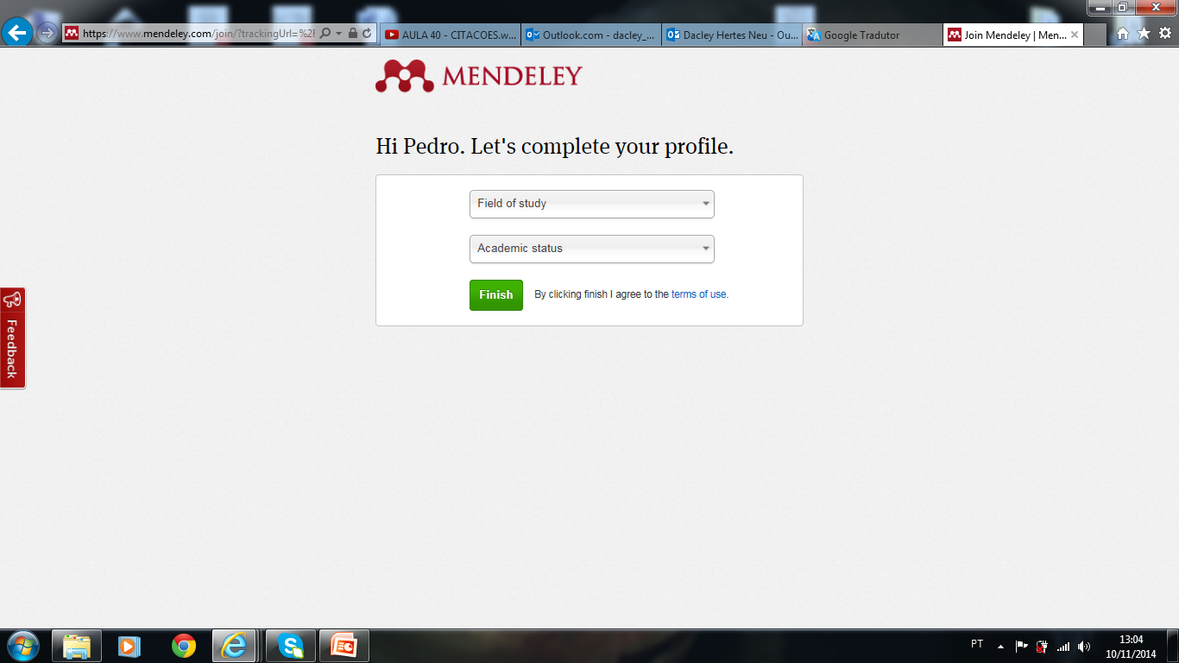
Earth Sciences
3º Passo) Cadastrar um campo de estudo e o grau acadêmico
Student Bachelor

Slide 5
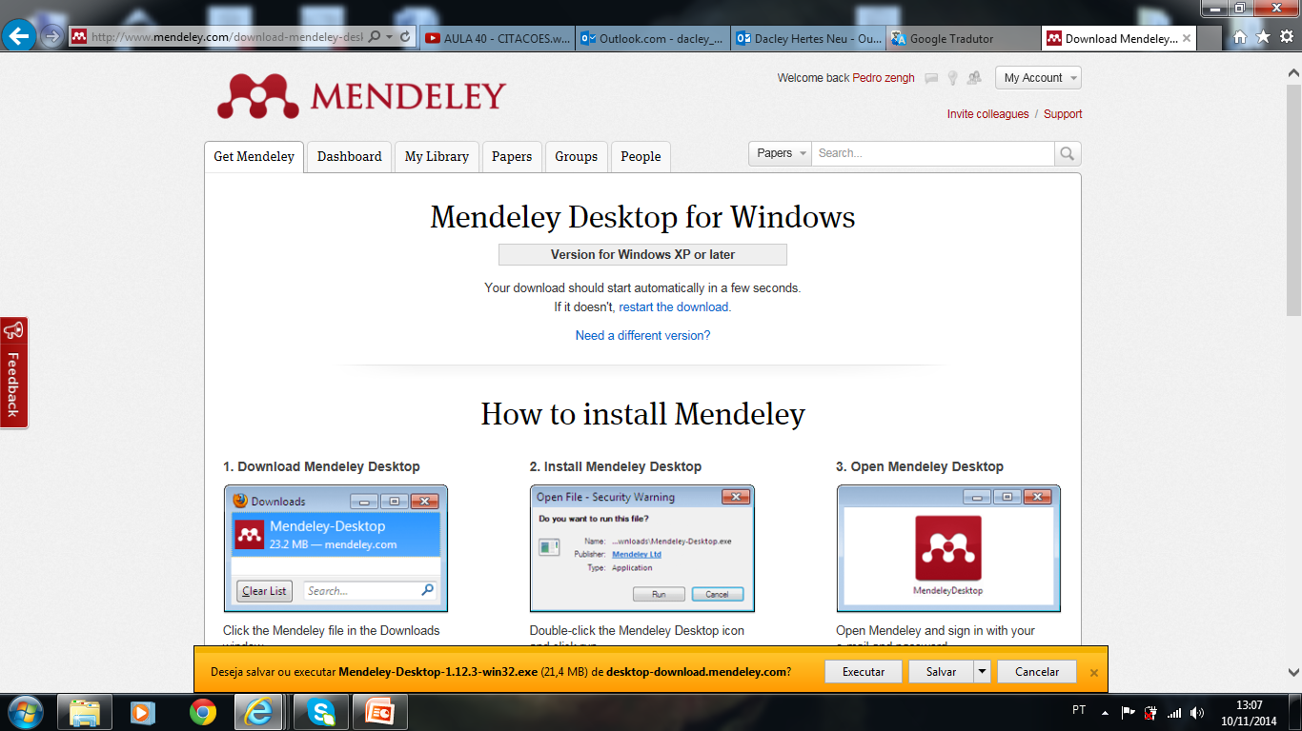
4º Passo) Instalar no computador

Slide 6
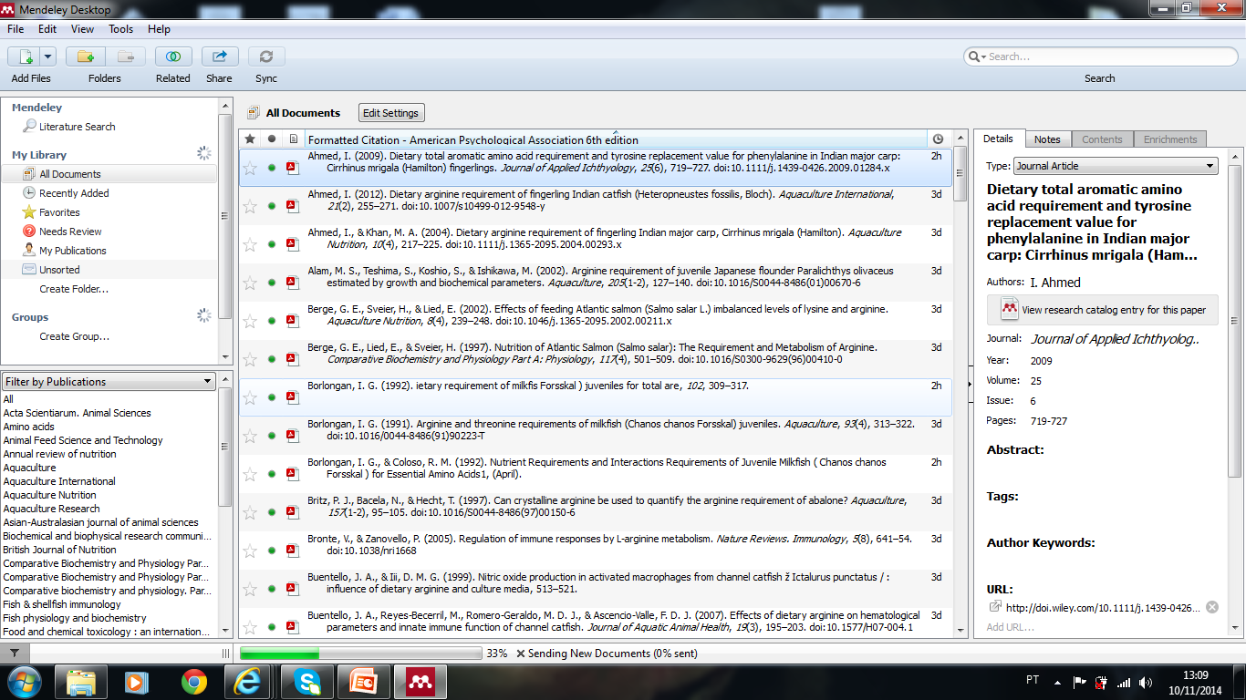
Entrada do software

